Slide 1
Debugging
GCC 4.1.2 STL Implementation

Slide 2
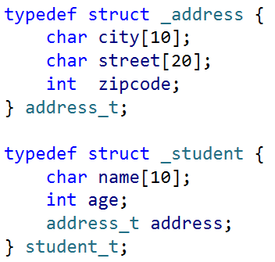
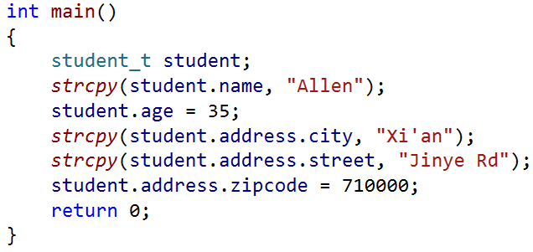
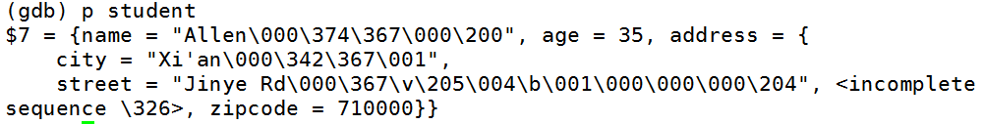
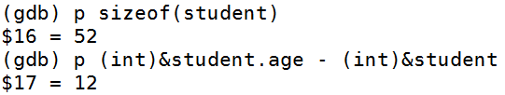
Custom Data Structure
(gdb) set print pretty on

Slide 3
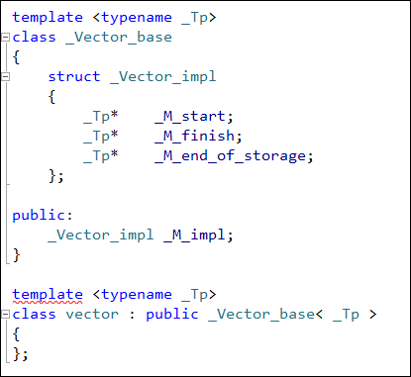
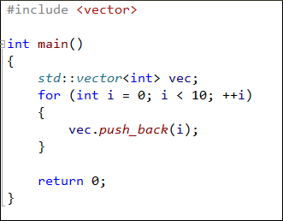
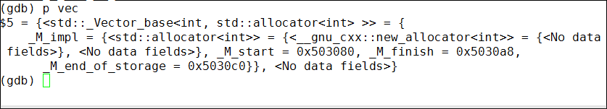
gcc 4.1.2 STL Internals —— vector
_M_end_of_stroage
p (int [10])*vec._M_impl._M_start
p *vec._M_impl._M_start@10
0
1
2
^
_M_start
_M_finish

Slide 4
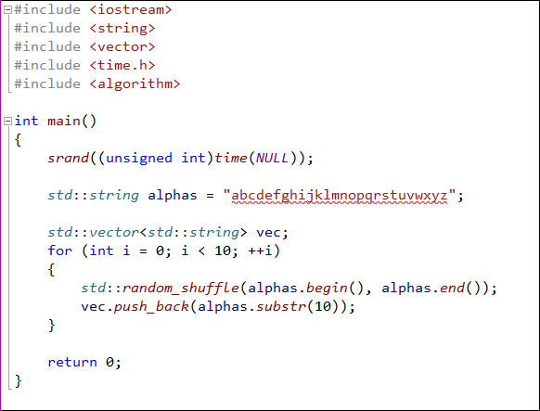
练习
用x命令观察随机生成的字符串

Slide 5
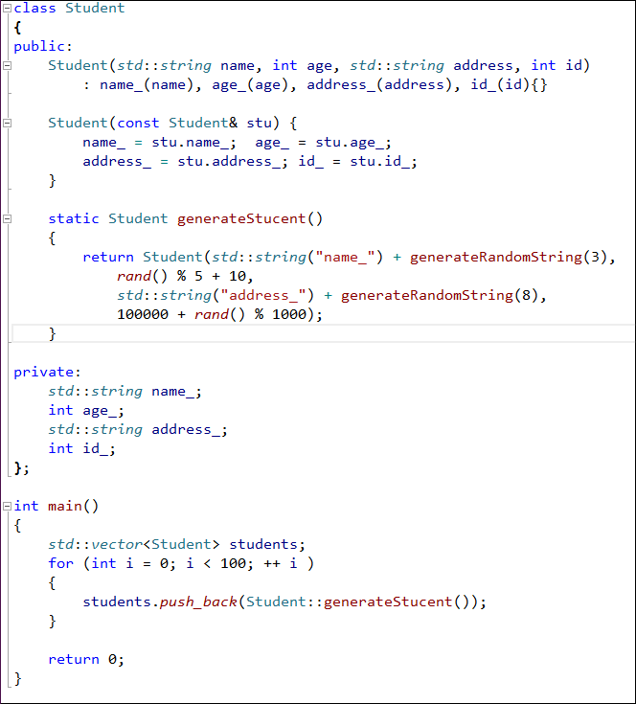
练习
找出第33个学生的信息

Slide 6
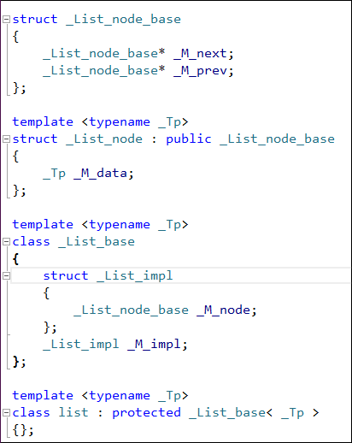
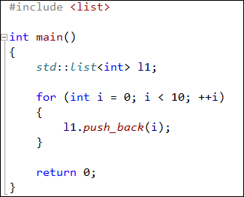
gcc 4.1.2 STL Internals —— LIST
_M_impl
_M_next
_M_prev
_M_next
_M_next
_M_next
_M_prev
_M_prev
_M_prev
_M_data
_M_data
_M_data

Slide 7
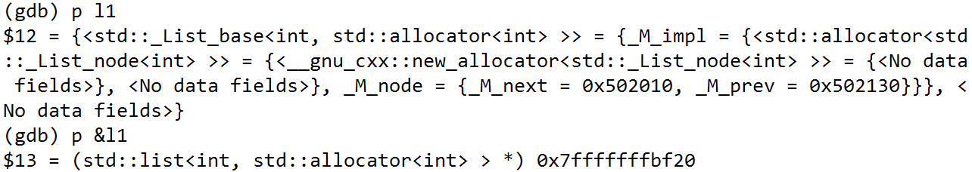
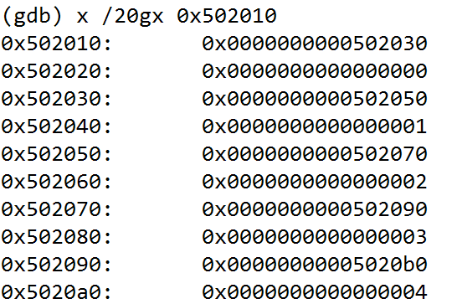

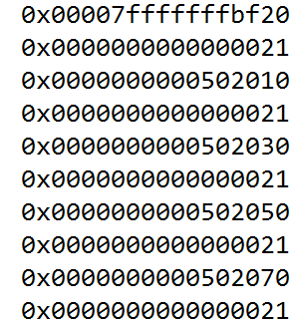
gcc 4.1.2 STL Internals —— LIST
_M_impl
_M_next
_M_prev
_M_next
_M_next
_M_next
_M_prev
_M_prev
_M_prev
_M_data
_M_data
_M_data

Slide 8
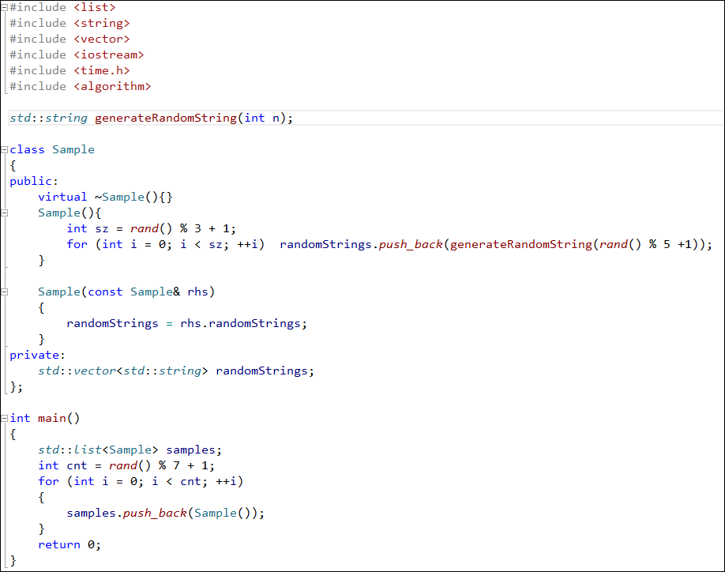
练习
给出samples中的全部信息

Slide 9
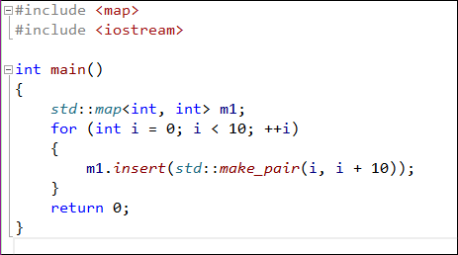
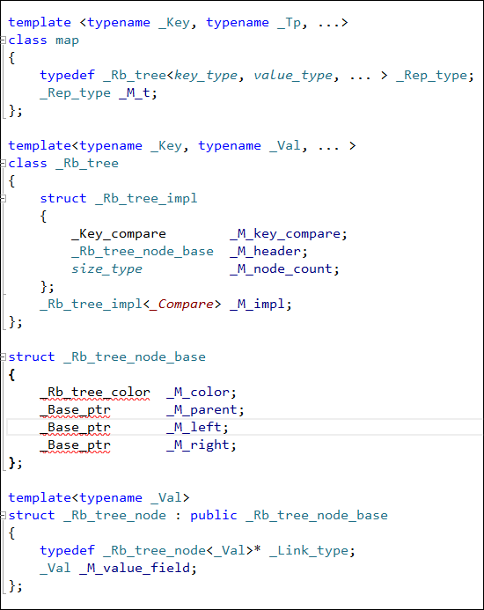
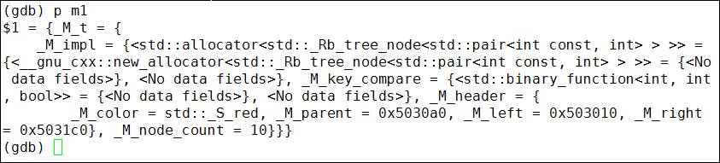
gcc 4.1.2 STL Internals —— MAP

Slide 10
gcc 4.1.2 STL Internals —— MAP
_M_key_compare
_M_color
Root
_M_parent
_M_color
_M_left
_M_parent
_M_right
_M_left
key(2)
_M_right
value(12)
_M_node_count
Max
Min
_M_color
_M_color
_M_parent
_M_parent
_M_left
_M_left
_M_color
_M_right
_M_right
_M_color
_M_parent
key(1)
key(3)
_M_parent
_M_left
value(11)
value(13)
_M_left
_M_right
_M_right
key(0)
key(4)
value(10)
value(14)

Slide 11
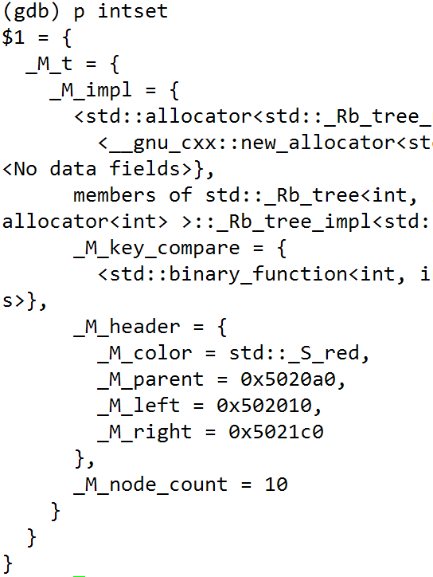
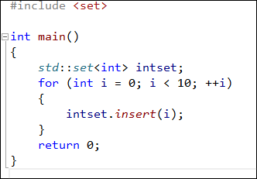
gcc 4.1.2 STL Internals —— SET
_M_color
_M_parent
_M_left
_M_right
key
value

Slide 12
gcc 4.1.2 STL Internals —— Set
_M_key_compare
_M_color
Root
_M_parent
_M_color
_M_left
_M_parent
_M_right
_M_left
key(2)
_M_right
_M_node_count
Max
Min
_M_color
_M_color
_M_parent
_M_parent
_M_left
_M_left
_M_color
_M_right
_M_right
_M_color
_M_parent
key(1)
key(3)
_M_parent
_M_left
_M_left
_M_right
_M_right
key(0)
key(4)

Slide 13
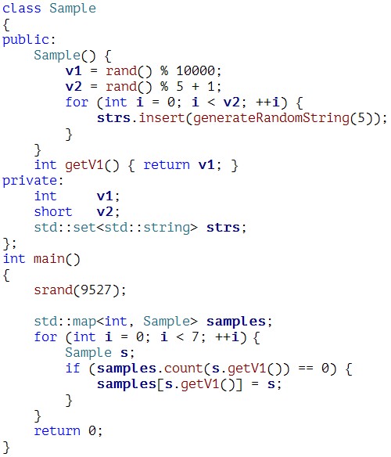
练习
调试map中的内容

Slide 14
Multithread
Debugging

Slide 15
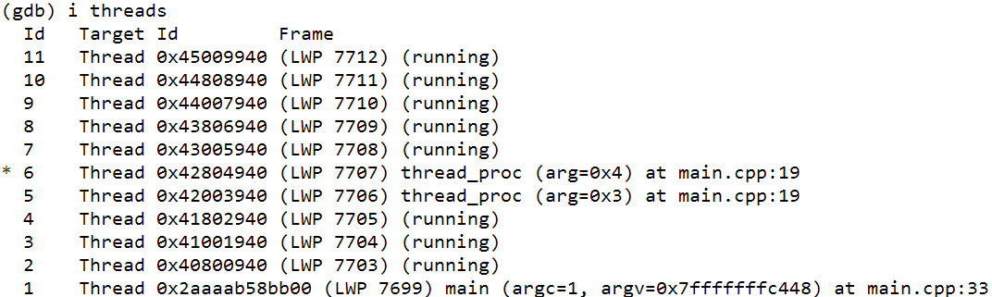
线程调试指令
(gdb) info threads/i th
(gdb) thread threadno
切换到线程threadno上
(gdb) thread apply [threadno|all] command
在线程threadno(或所有线程all)上执行指令

Slide 16
多线程调试面临的问题
变量被其他线程修改
线程因为停顿太久，被监控程序终止
单步执行时，其他线程断点触发

Slide 17
GDB线程运行的两种模式
All-stop
Non-stop

Slide 18
All-stop mode
All-Stop Mode：被调试的线程断住时，其他的线程也会断住，当执行step, next, continue时候，根据不同的设置会有不同的表现。
set scheduler-locking [on|off|step]
off 不锁定，当step, next时候其他线程会被调度
on 锁定，只有当前线程可以被调度
step 单步的时候锁定，执行函数的时候其他线程可以得到执行，continue的时候其他线程可以完全执行。

Slide 19
Non-stop模式
Non-Stop Mode: 只有被调试的线程会受到影响，其他线程会继续执行。
set non-stop [on|off]
Non-stop模式必须在启动调试，或者attach之前进行设置
Non-stop几个命令只是建议gdb启用non-stop模式，在gdb实际工作的时候可能会发现目标根本不支持这种模式，在这种情况下会退回到all-stop模式
在non-stop模式下，所有gdb命令只影响当前的线程。如果想让所有线程都执行，可以用continue -a

Slide 20
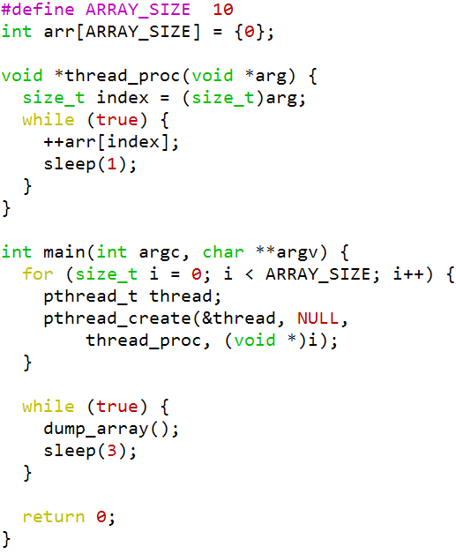
练习
在主线程dump_array()处下断点, 单步执行观察数组变化
锁定其他线程, 仅使主线程运行, 输出arr内容
锁定修改arr[1]的线程, 保持主线程和其他线程运行, 观察arr内容
保持arr[1]线程中断, 并修改arr[1]的内容, 通过主线的输出观察

Slide 21
Q & A

Slide 22
Thank You
For questions or suggestions:
Liu Jie
jieliu@thoughtworks.com

